Slide 1
Ставропольский ГАУ Кафедра ИС Дисциплина Технология защиты информации
Практическое занятие
Тема: « Комплекс мер по защите информации

Slide 2
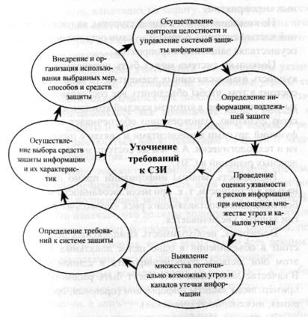
Требования к системам защиты информации

Slide 3
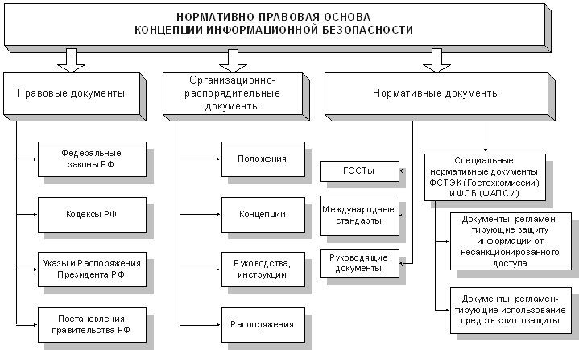
Концепция ИБ (нормативная база)

Slide 4
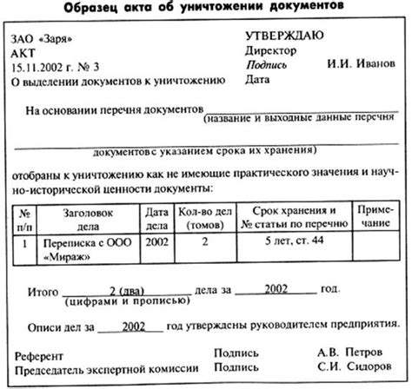
Как уничтожить документ

Slide 5
Федеральный закон № 149-ФЗ «Об информации, информационных технологиях и о защите информации»
Федеральный Закон №149-ФЗ был принят Государственной думой 8 июля 2006 года. Новый Федеральный Закон был введен взамен утратившего силу Федерального Закона №24-ФЗ. Он сильно отличается от 24-ФЗ. Был изменен перечень понятий, используемых в Федеральном Законе. В настоящее время используются следующие (в соответствии со ст.2):
1) информация - сведения (сообщения, данные) независимо от формы их представления;
2) информационные технологии - процессы, методы поиска, сбора, хранения, обработки, предоставления, распространения информации и способы осуществления таких процессов и методов;
3) информационная система - совокупность содержащейся в базах данных информации и обеспечивающих ее обработку информационных технологий и технических средств;
4) информационно-телекоммуникационная сеть - технологическая система, предназначенная для передачи по линиям связи информации, доступ к которой осуществляется с использованием средств вычислительной техники;
5) обладатель информации - лицо, самостоятельно создавшее информацию либо получившее на основании закона или договора право разрешать или ограничивать доступ к информации, определяемой по каким-либо признакам;
6) доступ к информации - возможность получения информации и ее использования;
7) конфиденциальность информации - обязательное для выполнения лицом, получившим доступ к определенной информации, требование не передавать такую информацию третьим лицам без согласия ее обладателя;
8) предоставление информации - действия, направленные на получение информации определенным кругом лиц или передачу информации определенному кругу лиц;
9) распространение информации - действия, направленные на получение информации неопределенным кругом лиц или передачу информации неопределенному кругу лиц;
10) электронное сообщение - информация, переданная или полученная пользователем информационно-телекоммуникационной сети;
11) документированная информация - зафиксированная на материальном носителе путем документирования информация с реквизитами, позволяющими определить такую информацию или в установленных законодательством Российской Федерации случаях ее материальный носитель.

Slide 6
Законодательство Российской Федерации об информации, информационных технологиях и о защите информации основывается на Конституции Российской Федерации, международных договорах Российской Федерации и состоит из настоящего Федерального закона и других регулирующих отношения по использованию информации федеральных законов.
Правовое регулирование отношений, связанных с организацией и деятельностью средств массовой информации, осуществляется в соответствии с законодательством Российской Федерации о средствах массовой информации.
Порядок хранения и использования включенной в состав архивных фондов документированной информации устанавливается законодательством об архивном деле в Российской Федерации.
Статьей 6 установлен обладатель информации, его права.
Также законом установлены право на доступ к информации, ограничение доступа, ее распространение или предоставление, документирование.
В статье 13 и 14 регулируются отношения в сфере информационных систем и государственных информационных систем.
Законом введена абсолютно новая глава, посвященная использованию информационно-телекоммуникационных сетей
Статьей 17 установлена ответственность за правонарушения в сфере информации, информационных технологий и защиты информации

Slide 7
Литература
Список литературы
Федеральный Закон №24 «Об информации, информатизации и защите информации»
Федеральный Закон №149 «Об информации, информационных технологиях и о защите информации»
Автоматизированные информационные технологии в экономике: Учебник / Под ред. Г.А. Титоренко. - М.:Юнити. - 2008. - 400с.
http://www.internet-law.ru/law/erus/index.htm
« Предыдущая
1
Страница 2

